Slide 1
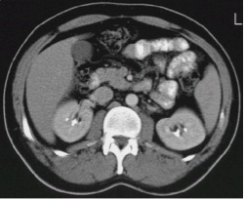

Utilisation du RàPC pour la segmentation d’images
Thibault DELAVELLE | Femto-st | 2017

Slide 2
Plan
Généralités
Qu’est-ce qu’un cas / une base de cas ?
Etat de l’art
Dans notre cas d’étude
Implémentation
Segmentation par croissance de régions
Base de cas
Entrées / Sorties
Problèmes liés à la segmentation par croissance de régions
Suppression de muscles pour améliorer la segmentation
Introduction aux relations spatiales et à la logique floue
Modélisation de la base de cas en XML
Mesure de similarité entre cas

Slide 3
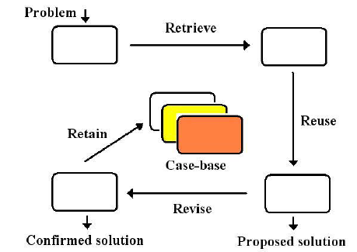
I. Généralités
RàPC = système R⁴ :Retrieve – Reuse – Revise – Retain

Slide 4
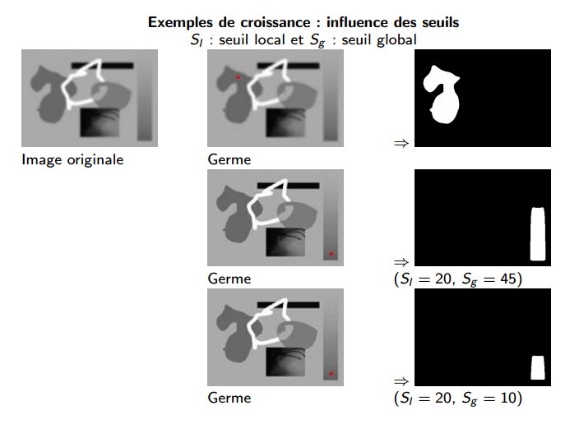
I. Généralités
Idée : à partir d’un scanner donné,
déterminer la position optimale des
pixels germes (+seuils)
en vue d’une segmentation
par croissance de régions.
Scanner + informations (« image » / « nonimage ») → positions des germes + seuils
Notes:
Rappel : il y’a deux seuils :
- un seuil local pour la propagation d’une région à ses voisins : comparaison entre le pixel courant et ses voisins
- un seuil global pour éviter la fuite d’une région : comparaison entre le germe et les voisins du pixel courant
Ces deux valeurs calculées doivent êtres inférieures aux seuils pour satisfaire la contrainte d’homogénéité de la région.
Si c’est le cas, la croissance de la région avec les voisins étudiés est possible.

Slide 5
II. Qu’est-ce qu’un cas / une base de cas ?
Un Cas :
Problème
Solution
(+Description)
Ces données sont représentées de diverses manières :
Vocabulaire → concepts / relations (Représentation de K, graphes)
Données numériques
Exemple : Problème = composition tarte aux pommes
Solution = 3pommes, 100g de sucre, etc.
Notes:
Ex de représentation de K : logique de description, RDFS, etc. → pour des problèmes plus complexes

Slide 6
II. Qu’est-ce qu’un cas / une base de cas ?
Dans notre cas d’étude :
Problème = informations sur le scanner (image et nonimage)
Solution = position des germes + seuils
→ Données numériques
Base de cas = Ensemble des cas stockés :
De manière naïve
De manière structurée

Slide 7
II. Qu’est-ce qu’un cas / une base de cas ?
Etat de l’art des caractéristiques utilisées pour la partie problème :
Informations statistiques
Caractéristiques de texture
Transformations
Moments géométriques
Informations nonimage

Slide 8
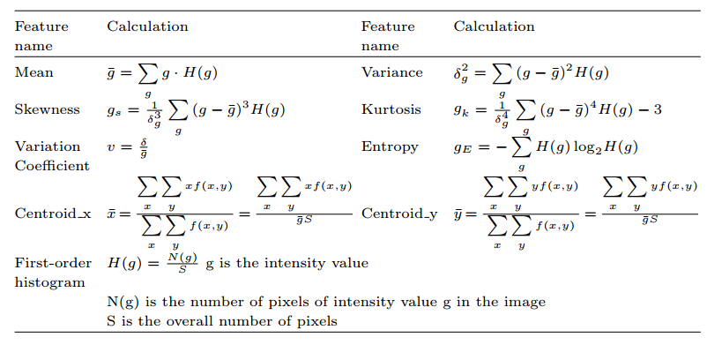
II. Qu’est-ce qu’un cas / une base de cas ?
Etat de l’art des caractéristiques utilisées pour la partie problème :
1. Informations statistiques sur les niveaux de gris = caractéristiques du signal
Moyenne
Asymétrie
Coef. de variation
Centroïde
Variance
Entropie
Etc.
Notes:
Nécessite un prétraitement pour calculer toutes ces grandeurs.
g est l’intensité d’un pixel en niveau de gris, N(g) le nombre de pixels ayant l’intensité g.
H(g) est l’histogramme, donc H(3) renvoie la proportion de pixels ayant pour intensité en niveau de gris la valeur 3.
Asymétrie et Kurtosis sont des grandeurs mesurant la distribution des niveaux de gris dans l’image, aplatie, à pics, etc. Il utilisent donc H(g) et la moyenne/variance.

Slide 9
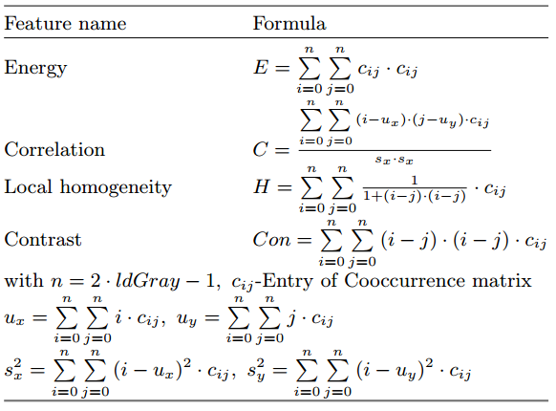
II. Qu’est-ce qu’un cas / une base de cas ?
Etat de l’art des caractéristiques utilisées pour la partie problème :
2. Caractéristiques de texture = distribution des régions de l’image
Energie
Corrélation
Homogénéité locale
Contraste
etc.

Slide 10
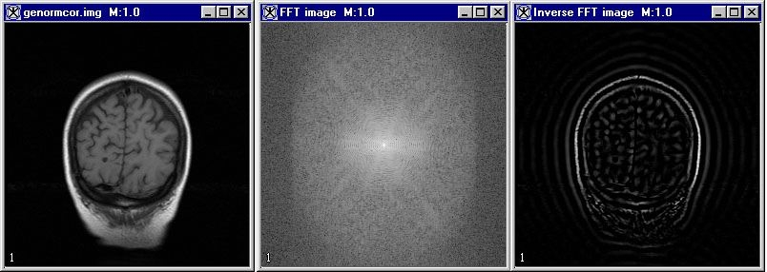
II. Qu’est-ce qu’un cas / une base de cas ?
Etat de l’art des caractéristiques utilisées pour la partie problème :
3. Transformations :
Fourrier
Wavelet
Plus compliqué / lourd
Plutôt adapté à des contextes où les images subissent des transformations
Notes:
Transformations des images = rotations / translations / changements d’échelle / etc.

Slide 11
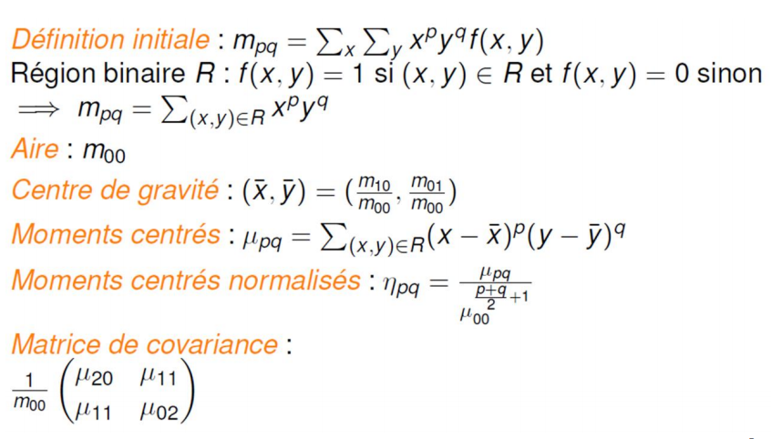
II. Qu’est-ce qu’un cas / une base de cas ?
Etat de l’art des caractéristiques utilisées pour la partie problème :
4. Moments géométriques:
Rarement utilisé→ A tester
Notes:
Dans l’article sur le watershed les résultats sont moins bons en utilisant les Moments
F(x,y) peut aussi être la fonction de valeur de nuances de gris du pixel (x,y).

Slide 12
II. Qu’est-ce qu’un cas / une base de cas ?
Etat de l’art des caractéristiques utilisées pour la partie problème :
5. Caractéristiques nonimage :
Âge
Sexe
Nombre de coupes
Epaisseur de la coupe
Grosses différences anatomiques liées à ces facteurs
Informations dispos. dans les en-têtes des scanners
Notes:
On pourrait rajouter la taille, le poids, etc.

Slide 13
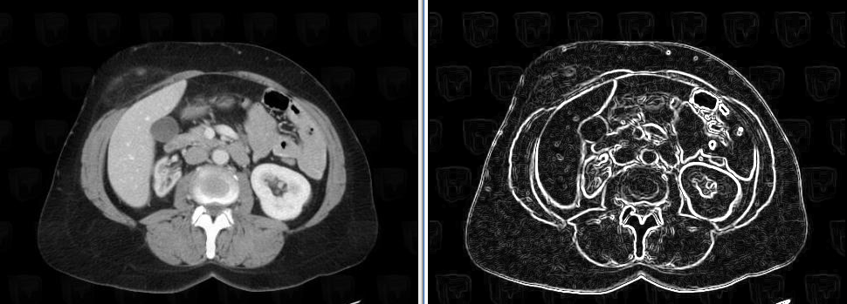
II. Qu’est-ce qu’un cas / une base de cas ?
Remarque : Les images de bases sont parfois prétraitées à l’aide de filtres :
Ex: Gradient avec seuil

Slide 14
II. Qu’est-ce qu’un cas / une base de cas ?
Etat de l’art de la démarche suivie pour déterminer les meilleures caractéristiques:
Objectif : déterminer les caractéristiques à utiliser pour un problème
Processus de Clustering selon les caractéristiques
Plusieurs tests successifs avec des ensembles de caractéristiques différents
Nécessite une base de cas dont on connait les solutions optimales
Evaluation des résultats « à la main »
Comparaison dans les clusters obtenus de la proximité des valeurs des solutions associées

Slide 15
II. Qu’est-ce qu’un cas / une base de cas ?
Etat de l’art de la démarche suivie pour déterminer les meilleures caractéristiques:
Exemple :
Caractéristiques de test : Informations statistiques
Calcul des distances entre les images de test d’après ces caractéristiques
→ plusieurs méthodes possibles
Construction d’un dendrogramme
Vérification des groupes générés par rapport aux solutions optimales

Slide 16
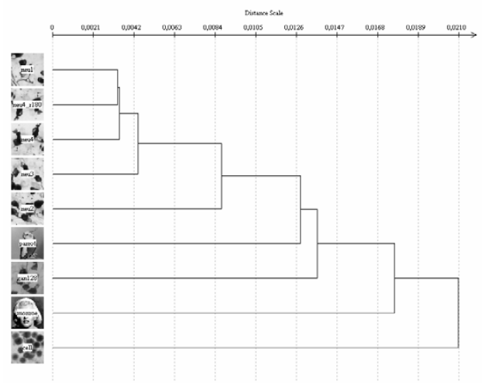
II. Qu’est-ce qu’un cas / une base de cas ?
Exemple :
Notes:
Pour voir les groupes il suffit de faire une coupe verticale à une distance donnée.
Par exemple à d = 0,007 ici.
Cette technique permet aussi de régler les poids

Slide 17
II. Qu’est-ce qu’un cas / une base de cas ?
Etat de l’art de la démarche suivie pour déterminer les meilleures caractéristiques:
Après évaluation, les caractéristiques statistiques / de textures sont les plus adaptées à notre cas d’étude
En résumé : Utilisation des données nonimage + caractéristiques statistiques / de texture de l’image

Slide 18
II. Qu’est-ce qu’un cas / une base de cas ?
Dans notre cas d’étude :
Plusieurs pistes concernant la modélisation des cas:
Des entiers / réels uniquement (ex: sexe = {0,1} pour {Homme, Femme})
Normalisation ?
Des Poids ?
Notes:
Poids pour donner + ou – d’importance aux caractéristiques
Normalisation pour « niveler » les caractéristiques (ex: avec la taille)

Slide 19
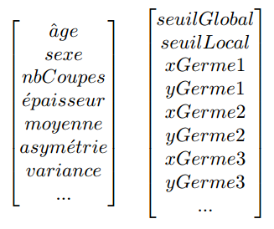
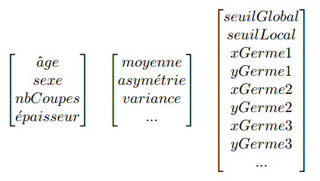
II. Qu’est-ce qu’un cas / une base de cas ?
Plusieurs possibilités
Problème
Solution
Problème
Solution
Notes:
Dans un premier temps on essaye sans poids, puis on verra.
La méthode de droite permet de donner un poids « nonimage » et « image » en plus des poids de chaque caractéristique.

Slide 20
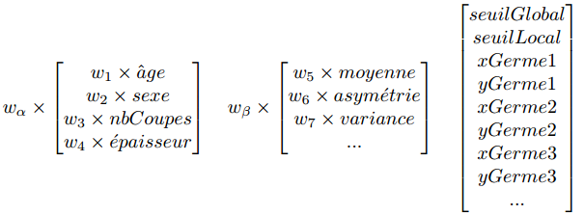
II. Qu’est-ce qu’un cas / une base de cas ?
Avec les poids
Problème
Solution
Notes:
Dans un premier temps on essaye sans poids, puis on verra.
La méthode de droite permet de donner un poids « nonimage » et « image » en plus des poids de chaque caractéristique.

Slide 21
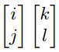
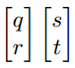
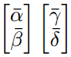
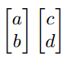
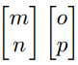
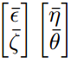
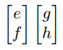
II. Qu’est-ce qu’un cas / une base de cas ?
La base de cas :
Deux approches :
Stocker les cas sans réfléchir, sans structuration → simple mais peu efficace si grosse base
Hiérarchiser, Organiser, Trier, etc. → complexe mais vitesse de recherche augmentée
Ex: arbres de décision, Clustering, etc.
Exemple de Classification par similarité des problèmes :
Classe 1
Classe 2
moyenne
moyenne

Slide 22
II. Qu’est-ce qu’un cas / une base de cas ?
La base de cas :
Problèmes / Contraintes à respecter:
Stockage
Accès
Mise à jour
Pérennité
Lecture rapide
Si structure hiérarchisée, clusterisée, etc. stockage plus complexe
Attention si le nombre de germes varie selon les solutions (pour les moyennes)
Quel type de stockage ? Fichier .txt, tableur, bdd, autre ?
Notes:
Parler aussi du problème si une des données (par exemple : le nombre de coupes) est manquante, comment faire ?
→ pour le calcul de similarité

Slide 23
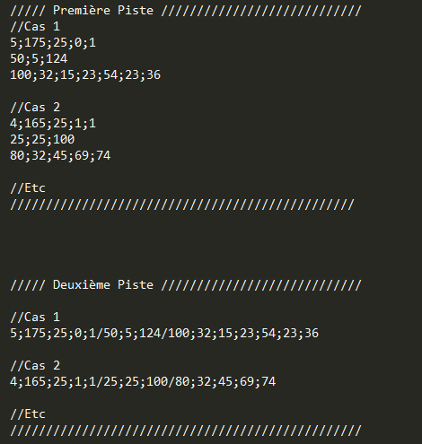
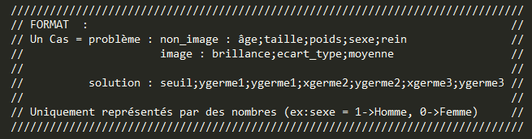
II. Qu’est-ce qu’un cas / une base de cas ?
Exemple de base de cas dans un fichier .txt :
Notes:
Version la plus simple possible
Il faut sûrement rajouter un identifiant pour chaque cas pour pouvoir retrouver le scanner correspondant à un cas.

Slide 24
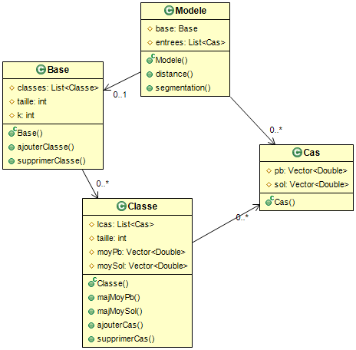
II. Qu’est-ce qu’un cas / une base de cas ?
Digramme de classe simplifié en utilisant des classes de cas

Slide 25
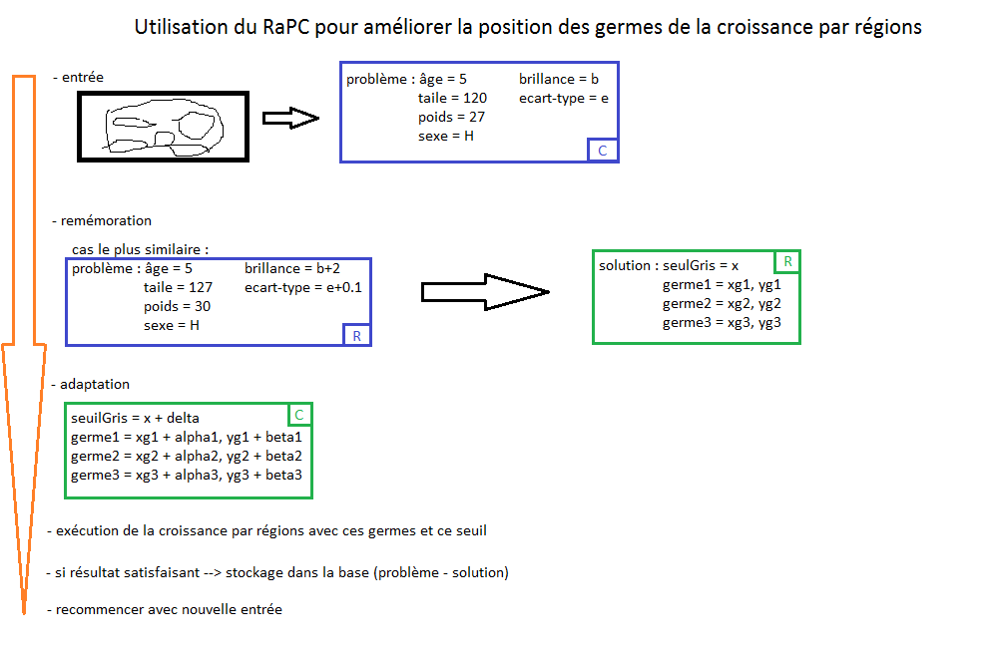
II. Qu’est-ce qu’un cas / une base de cas ?

Slide 26
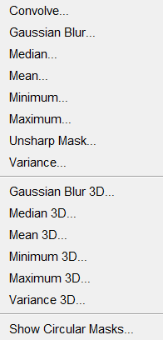


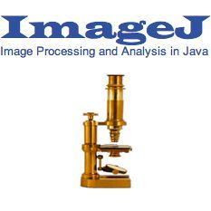
III. Implémentation
ImageJ → Java
Simple
Contient des filtres existants
Gestion E/S facile
Environnement de développement
Java pas le plus adapté dans le TI

Slide 27
III. Implémentation
Fonctionnalités implémentées :
Algorithme de croissance par régions avec plusieurs germes
Fusion de deux régions
Ouverture / Fermeture morphologique après segmentation
Base de cas (première version)
Lecture / Ecriture fichier base de cas (première version)
« Mini RàPC » simplifié
Notes:
Base de cas avec des poids possiblement ! (expliquer pour la taille)

Slide 28
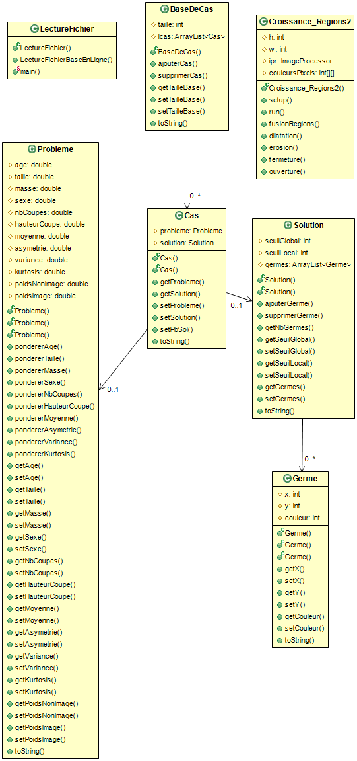
III. Implémentation
Modélisation : Diagramme UML
Notes:
Parler des poids aussi

Slide 29
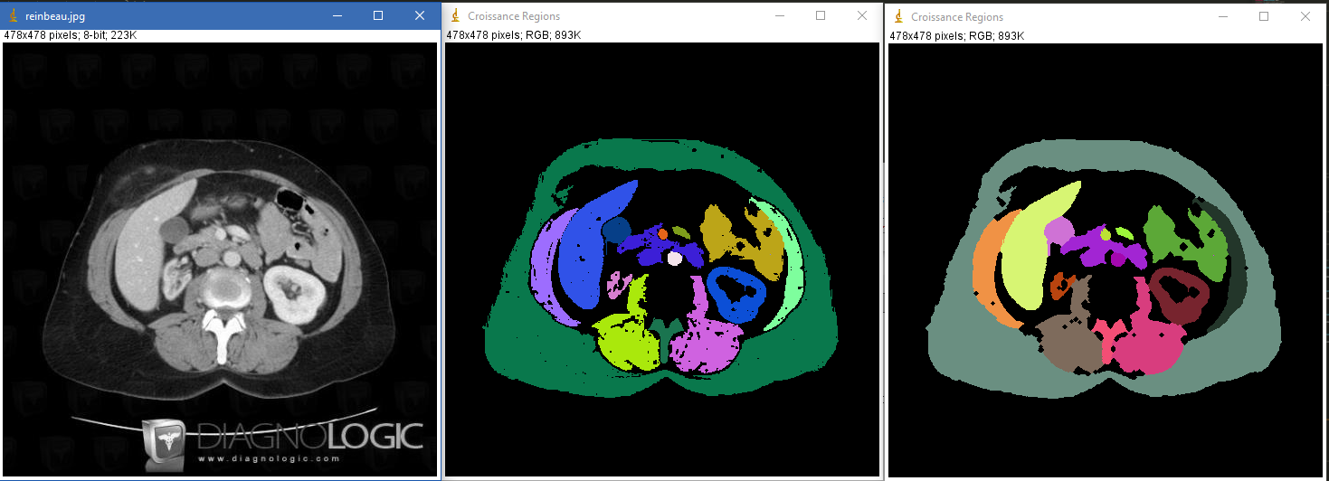
III. Implémentation
Résultats d’exécution : (image de base, puis segmentée, puis avec fermeture)
Seuil global : 30 Seuil local : 15
Les germes sont positionnés « à la main » pour les tests, de manière à obtenir de bons résultats

Slide 30
III. Implémentation
Fermeture morphologique :
Effet : comble les « trous » des objets de l’image

Slide 31
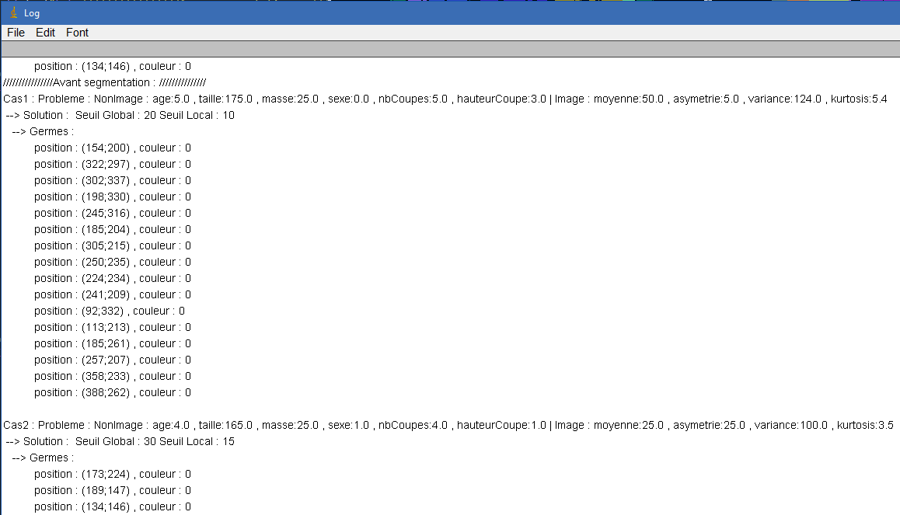
III. Implémentation
Résultats d’exécution : méthode toString() de la base de cas associée

Slide 32
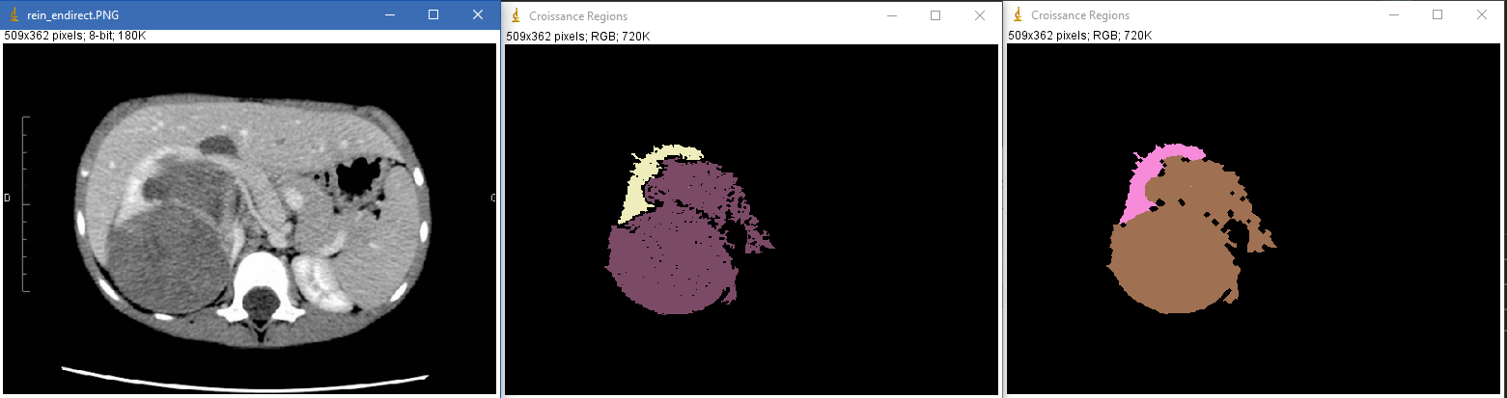
III. Implémentation
Résultats d’exécution : Segmentation d’une tumeur (sans puis avec fermeture)
Seuil global : 30 Seuil local : 15

Slide 33
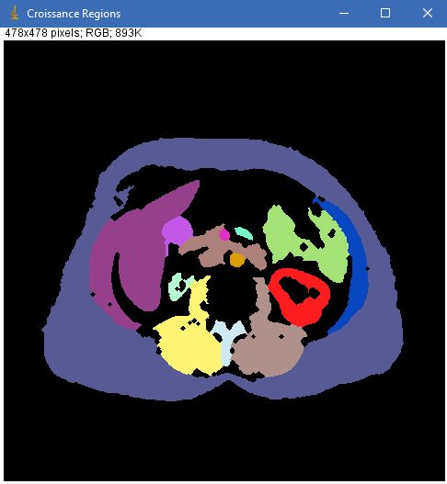
III. Implémentation
Résultats d’exécution : Exemple de fusion entre deux régions (en violet foncé)

Slide 34
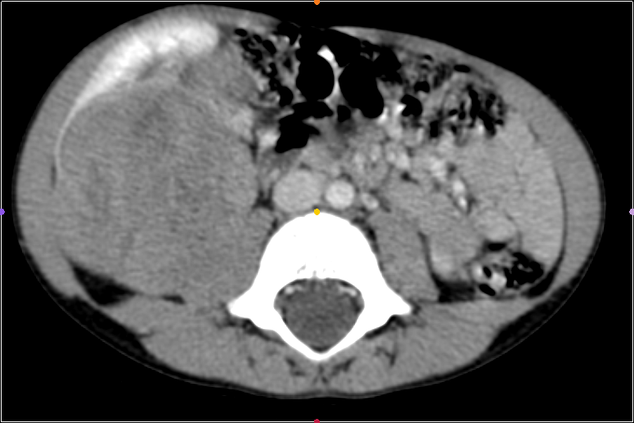
IV. Problèmes liés à la segmentation
Cas d’une image « compliquée » ou de « mauvaise qualité »

Slide 35
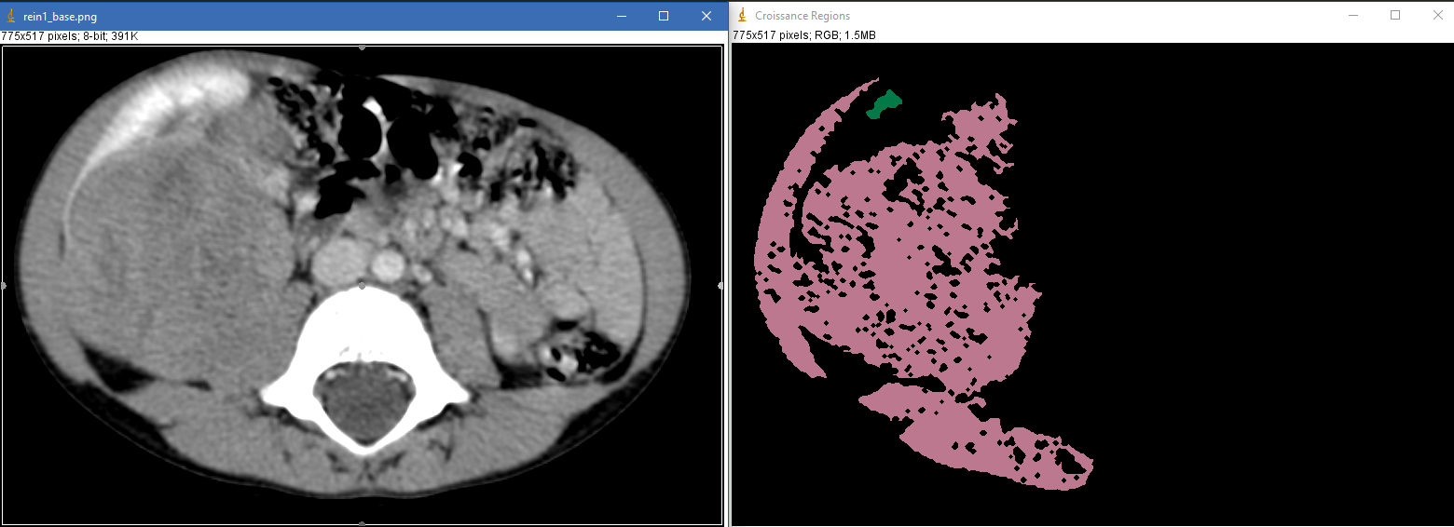
IV. Problèmes liés à la segmentation
Résultats obtenus : mauvaise segmentation de la tumeur et du rein sein
Seuil global : 10 Seuil local : 5
Notes:
Tumeur : seuils trop permissifs
Rein : seuils trop contraignants

Slide 36
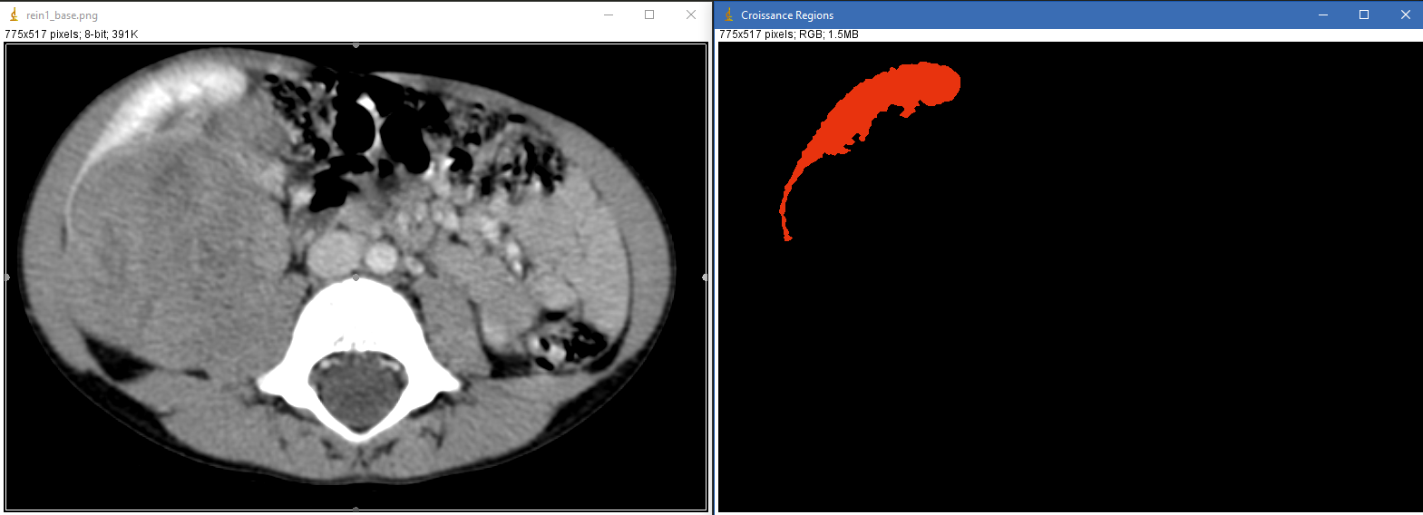
IV. Problèmes liés à la segmentation
Résultats obtenus : isolation du rein sein sur cette image → gros seuils nécessaires
Seuil global : 53 Seuil local : 15

Slide 37
IV. Problèmes liés à la segmentation
Conclusion :
Il faudra sûrement utiliser des seuils différents pour chaque germe
Un prétraitement est parfois nécessaire pour faire ressortir les organes

Slide 38
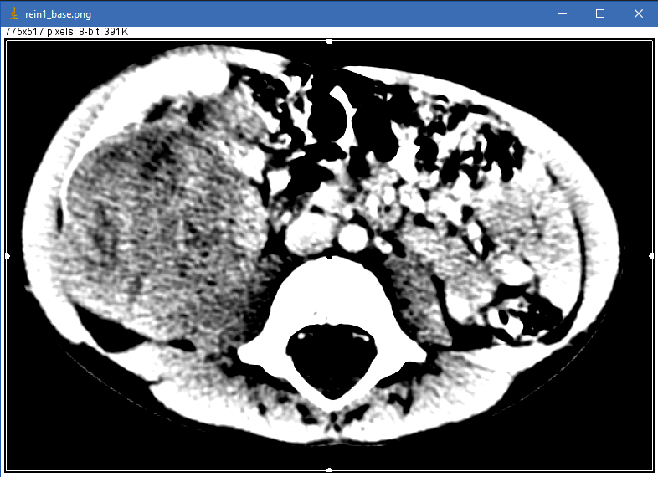
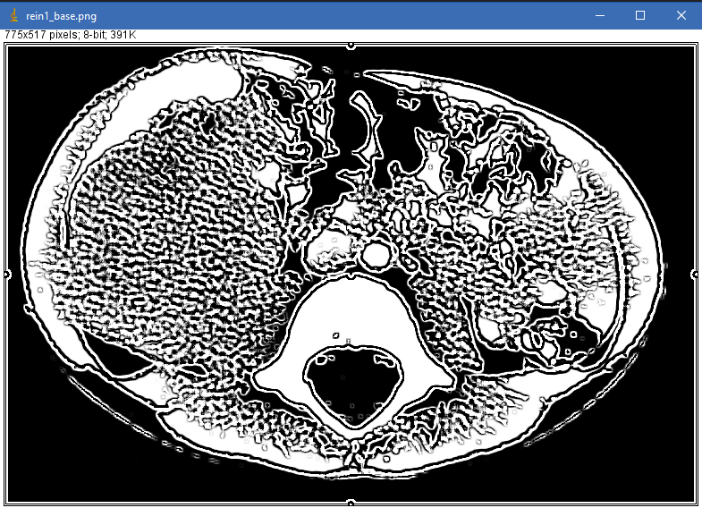
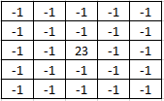
IV. Problèmes liés à la segmentation
Tentatives de prétraitements
Unsharp mask
Unsharp mask + Convolution
Radius : 30 pixels
Poids Masque : 0,8
Notes:
Explication du unsharp mask dans « journail_de_travail.txt », 25/03
Problème : Un prétraitement pour une image n’est pas forcément bon pour une autre !
Adapter les prétraitement à l’image → nouvelle partie solution dans le RàPC ?

Slide 39
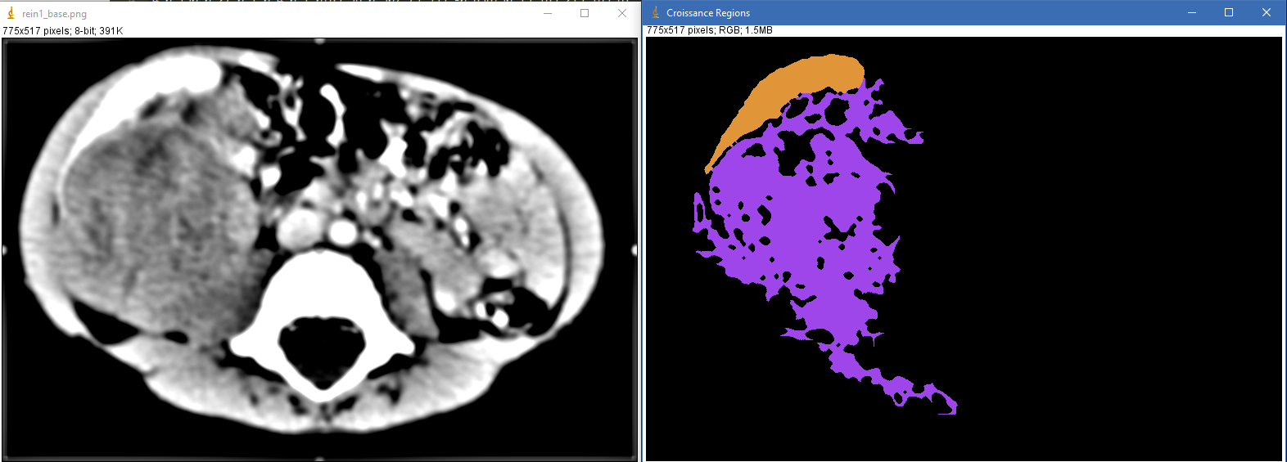
IV. Problèmes liés à la segmentation
Tentatives de prétraitements, premiers résultats :
Filtre moyenneur + Unsharp mask
Seuil global : 30 Seuil local : 15
Notes:
Explication du unsharp mask dans « journail_de_travail.txt », 25/03
Problème : Un prétraitement pour une image n’est pas forcément bon pour une autre !
Adapter les prétraitement à l’image → nouvelle partie solution dans le RàPC ?

Slide 40
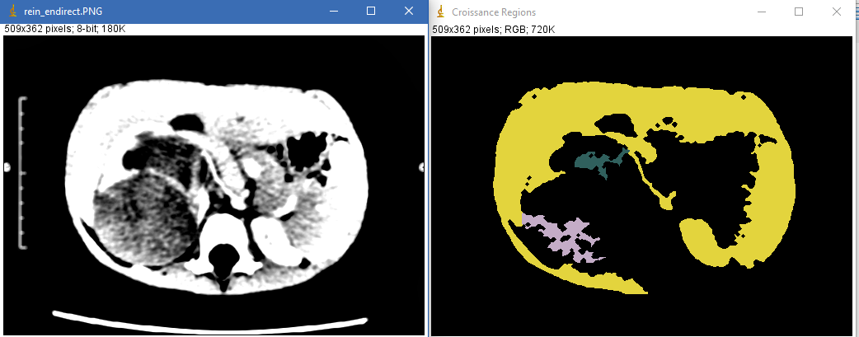
IV. Problèmes liés à la segmentation
Problème du prétraitement :
Filtre moyenneur + Unsharp mask
Seuil global : 30 Seuil local : 15
Un même prétraitement ne fonctionne pas forcément pour deux images différentes, et peut détériorer les résultats
Notes:
Explication du unsharp mask dans « journail_de_travail.txt », 25/03
Problème : Un prétraitement pour une image n’est pas forcément bon pour une autre !
Adapter les prétraitement à l’image → nouvelle partie solution dans le RàPC ?

Slide 41
Démonstration Mini - RàPC
Notes:
Expliquer pour la taille

Slide 42
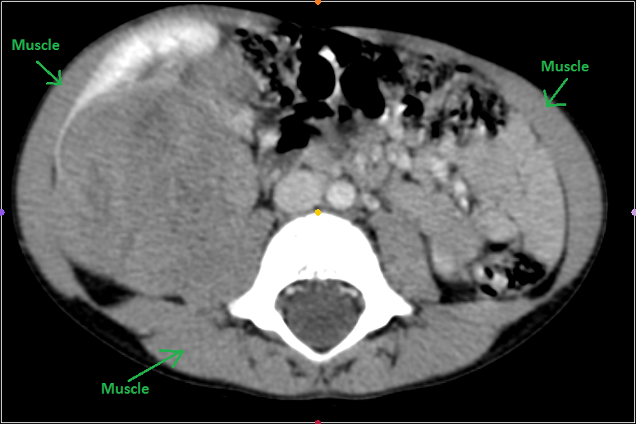
V. Suppression des muscles
Idée : les muscles et la tumeur de rein sont parfois collés et de même intensité en niveaux de gris → il est inutile de conserver les muscles dans notre cas d’étude
Objectif : améliorer la segmentation de la tumeur du rein, en évitant que la croissance de région ne se propage vers les muscles
Notes:
Les muscles ne sont pas utiles à conserver pour la segmentation.

Slide 43
V. Suppression des muscles
Algorithme proposé :
Placer des germes sur les muscles (sur l’image de base)
Segmenter par croissance de région les muscles
Supprimer les régions ainsi créées ( = niveau de gris à zéro)
Lancer une nouvelle segmentation avec des germes placés sur les organes
Notes:
Les muscles ne sont pas utiles à conserver pour la segmentation.

Slide 44
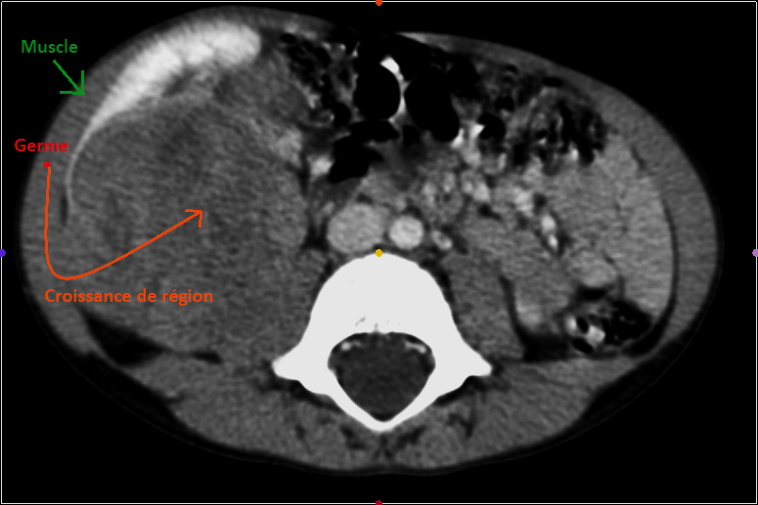
V. Suppression des muscles
Problème :
En supprimant les muscles on risque de supprimer la tumeur
→ Même problème que lors de la segmentation « classique » → prétraitement nécessaire
Notes:
Les muscles ne sont pas utiles à conserver pour la segmentation.

Slide 45
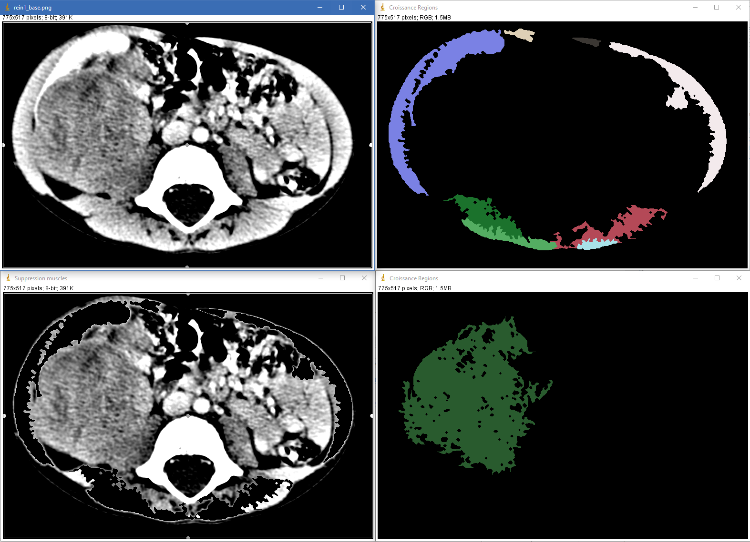
V. Suppression des muscles
Résultats obtenus :
1
2
Image prétraitée
Segmentation muscles
3
4
Suppression muscles
Segmentation tumeur
Notes:
Les muscles ne sont pas utiles à conserver pour la segmentation.

Slide 46
VI. Relations spatiales et logique floue
Présentation basée principalement sur deux articles :
[1] Fuzzy spatial relation ontology for image interpretation
Céline Hudelot, Jamal Atif, Isabelle Bloch, 2008
[2] Integration of fuzzy spatial relations in deformable models—Application to brain MRI segmentation
Olivier Colliot, Oscar Camara, Isabelle Bloch, 2006
(TELECOM ParisTech)
Notes:
Les muscles ne sont pas utiles à conserver pour la segmentation.

Slide 47
VI. Relations spatiales et logique floue
Les relations spatiales :
Idée : Décrire la position d’objets les uns par rapport aux autres
Exemples : X à droite de Y, X proche de Y, X en dessous et à droite de Y, etc.
Contrainte : Nécessite souvent un objet de référence pour décrire la relation
Intérêt : - évaluer rapidement la position d’un organe → pour placer les germes
- améliorer la qualité de l’information pour des images « compliquées » à segmenter
Problème : Impossible de décrire de manière exacte ces relations (au contraire d’un formulaire par exemple) → ambiguïté
Solution : Ajouter de la logique floue
Notes:
Les muscles ne sont pas utiles à conserver pour la segmentation.

Slide 48
VI. Relations spatiales et logique floue
Les relations spatiales, exemple :
O est à droite de R, en bas de R, proche de R ?
→ Si oui, à quel point, quel degré ?
→ Fonctions à définir selon le contexte (scanner, astronomie, etc.)
Notes:
Les muscles ne sont pas utiles à conserver pour la segmentation.

Slide 49
VI. Relations spatiales et logique floue
Les relations spatiales sous différents types :
Topologique (ex: RCC : inclut dans, partiellement inclut dans, etc.)
Directionnelle (gauche, bas, droite, haut, en dessous, etc.)
De distance (proche, loin, très proche, très loin, etc.)
Plusieurs représentations mathématiques :
Des nombres
Des angles
Des intervalles
Etc.
Notes:
Les muscles ne sont pas utiles à conserver pour la segmentation.

Slide 50
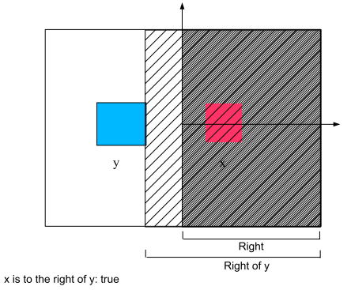
VI. Relations spatiales et logique floue
Différentes manières de représenter un type de relation :
Exemple avec une relation directionnelle « à droite »
(Objet x, Objet y)
« à droite de X »
« X est à droite de Y »
« à droite »
etc,
[1] Différences entre « à droite », « à droite de » et « x est à droite de y »
Notes:
Les muscles ne sont pas utiles à conserver pour la segmentation.

Slide 51
VI. Relations spatiales et logique floue
RCC (Region Connection Calculus)
Y
Y
Y
X
Y
X
X
X
X DC Y
X EC Y
X TPP Y
X NTPP Y
X
Y
X
X
X
Y
Y
Y
X PO Y
X EQ Y
X TPPi Y
X NTPPi Y
DC = disconnected, EC = Externally Connected, TPP = Tangential Proper Part , NTPP = Non-Tangential Proper Part, PO = Partially Overlapping , EQ = equal, i = inverse
Notes:
disconnected (DC)
externally connected (EC)
equal (EQ)
partially overlapping (PO)
tangential proper part (TPP)
tangential proper part inverse (TPPi)
non-tangential proper part (NTPP)
non-tangential proper part inverse (NTPPi)

Slide 52
VI. Relations spatiales et logique floue
Exemple de hiérarchie des relations spatiales
Relation spatiale
Relation topologique
Relation métrique
Relation directionnelle
Relation de distance
Proche de
Loin de
Relation directionnelle binaire
A droite de
A gauche de
En haut de
En bas de
Relation directionnelle ternaire
Entre
Inclus
Adjacent
Dans
Notes:
Individus, classes, attributs, relations, évènements

Slide 53
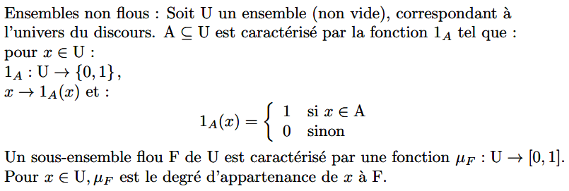
VI. Relations spatiales et logique floue
Théorie des ensembles flous, définitions :
Notes:
Logique floue ou théorie des ensembles flous.

Slide 54
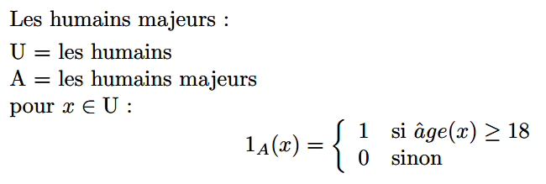
VI. Relations spatiales et logique floue
Exemple de logique non floue : Une personne est-elle majeure ?
Notes:
Notion binaire

Slide 55
VI. Relations spatiales et logique floue
Exemple de logique non floue : Une personne est-elle majeure ?
Notes:
Notion binaire

Slide 56
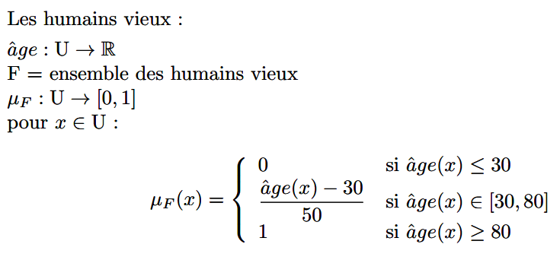
VI. Relations spatiales et logique floue
Exemple de logique floue : Une personne est-elle vieille ?
Notes:
Logique floue ou théorie des ensembles flous.
U = les humains

Slide 57
VI. Relations spatiales et logique floue
Exemple de logique floue : Une personne est-elle vieille ?
Notes:
Logique floue ou théorie des ensembles flous.

Slide 58
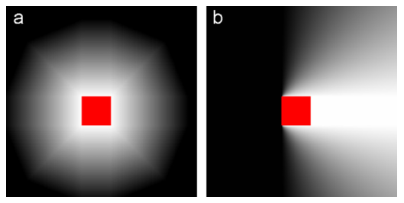
VI. Relations spatiales et logique floue
La logique floue dans le traitement d’image
Une sorte de carte de distance à l’objet de référence, en fonction de la relation
(a) « est proche de » (b) « est à droite de » l’objet de référence rouge (blanc = 1, noir = 0) [1]
Notes:
Les muscles ne sont pas utiles à conserver pour la segmentation.

Slide 59
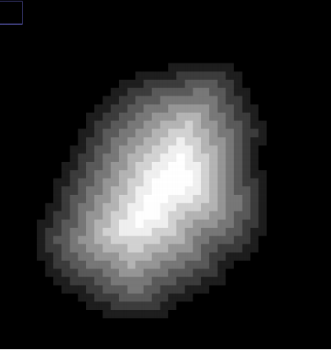
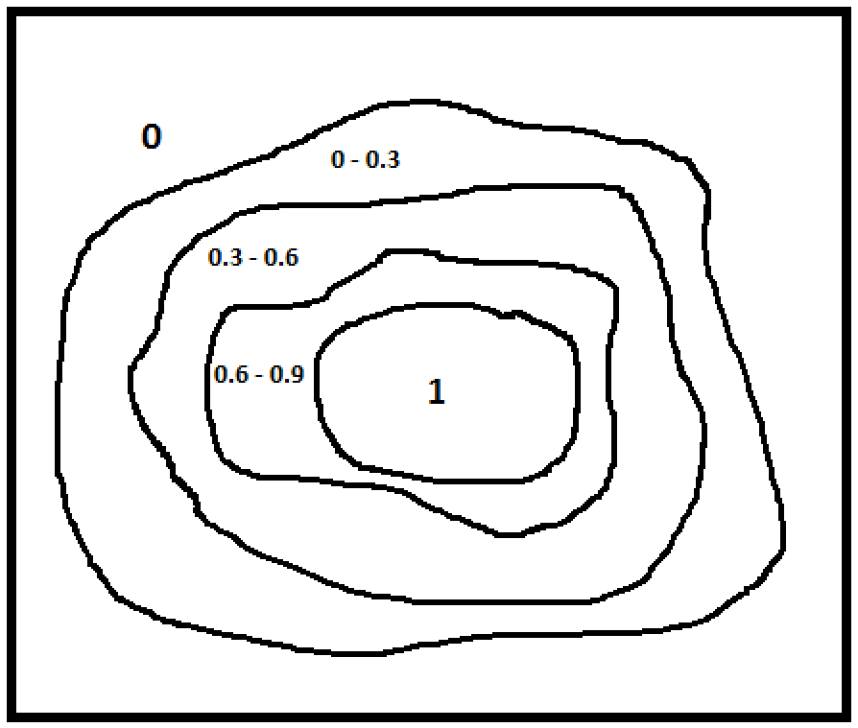
VI. Relations spatiales et logique floue
Remarques sur les ensembles flous
Carte de distance au fond
Schéma d’un sous ensemble flou
Notes:
Carte de distance, dessin noyau/support flou
F = ensemble flou de U
1 = F1 = noyau
Entre 0,0001 et 1 → Support(F)

Slide 60
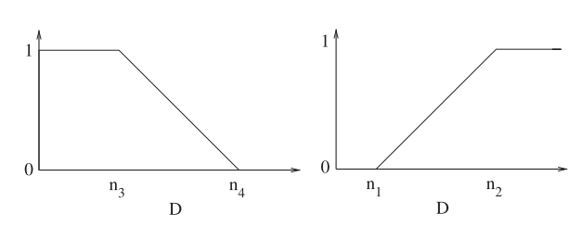
VI. Relations spatiales et logique floue
La logique floue dans le traitement d’image
Réglage nécessaire des paramètres n_{x} selon le problème
« est proche de » et « est loin de » en fonction de la distance par rapport à l’objet de référence [2]
Notes:
Selon la segmentation, fonctions différentes (nous on s’en fou de la direction par exemple, vu qu’on n’a pas de force à calculer)

Slide 61
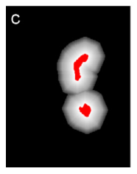


VI. Relations spatiales et logique floue
Combinaison / fusion de deux relations floues
A
B
C
(A)« est proche de » , (B) « est à droite de » et (C) « est proche et à droite de » après fusion de (A) et (B) [1]
Notes:
Pour réaliser la fusion : t-norme → min des deux
t-conorme → max des deux
multiplication
etc.

Slide 62
VI. Relations spatiales et logique floue
Représenter les relations : Logique de Description et OWL
LD = langage de représentation de connaissances
OWL basé sur la LD, utilisé pour construire des Ontologies
Concepts (ex: Humain), Rôles (ex: aPourPère), Instances (ex: Paul)
Opérateurs logiques
Notes:
Les muscles ne sont pas utiles à conserver pour la segmentation.

Slide 63

VI. Relations spatiales et logique floue
Représenter les relations : Syntaxe de la Logique de Description [1]
Notes:
Les muscles ne sont pas utiles à conserver pour la segmentation.

Slide 64


VI. Relations spatiales et logique floue
Exemple de relation en LD :
non floue :
floue :
Notes:
Fonction vieille : passe d’un entier naturel (l’âge) à un Réel entre 0 et 1.

Slide 65
VI. Relations spatiales et logique floue
Structurer les relations : Ontologie et Protégé
Ontologie : « Spécification formelle et explicite d’une conceptualisation partagée »
= Représentation des connaissances dans un domaine.
Protégé : Logiciel de construction d’ontologie
Notes:
Individus, classes, attributs, relations, évènements

Slide 66


VI. Relations spatiales et logique floue
Exemple d’ontologie (Protégé): hiérarchie de classes / relations
Notes:
Plusieurs manière de présenter une relation :
Objet o
à droite de x
x est à droite de y
à droite
etc,

Slide 67

VI. Relations spatiales et logique floue
Exemple d’ontologie (Protégé) : Relations entre Classes
Les relations spatiales associées à la classe ReinDroit
Notes:
Plusieurs manière de présenter une relation :
Objet o
à droite de x
x est à droite de y
à droite
etc,

Slide 68
VI. Relations spatiales et logique floue
Correspondance relation spatiale → fonction floue :
Exemple :
AGaucheDe
Fonction floue
Ou
Selon l’angle
Selon les coordonnées
Non flou !
1
1
Entre l’objet courant et l’objet de référence
0
0
0
-π
0
π
-n
n
Angle
Différence de Coordonnée x
Notes:
TODO : FAUX POUR LA DIFFERENCE DE COORDONNée C’est pas bon (faut prendre en compte y) → c’pour ça que l’angle c’est cool

Slide 69

VI. Relations spatiales et logique floue
Correspondance relation spatiale → fonction floue :
Exemple :
Calcul de l’angle entre deux points :
θ = $\tan^{−1}{(\frac{yB−yA}{xB−xA})}$ (en radiants)
Angle = 180 * θ / π (en degrés)
1
0
-π
0
π
Angle
y
B
θ
A
x
Notes:
TODO : FAUX POUR LA DIFFERENCE DE COORDONNée C’est pas bon (faut prendre en compte y) → c’pour ça que l’angle c’est cool

Slide 70

VI. Relations spatiales et logique floue
Exemple de fonction floue « ADroiteDe »:
Par rapport à un Point de référence au centre de l’image (blanc = 1, noir = 0)
1
0
-π
-π/2
0
π/2
π
Angle
Notes:
TODO : FAUX POUR LA DIFFERENCE DE COORDONNée C’est pas bon (faut prendre en compte y) → c’pour ça que l’angle c’est cool

Slide 71
VI. Relations spatiales et logique floue
Exemple d’ontologie (Protégé) :
Problème : comment intégrer la tumeur dans ce système ?
→ On ne peut pas connaître sa position à l’avance
→ Nécessite un ajout d’informations dans la partie problème des cas de la base RàPC.
Notes:
Les organes et les os ont peut connaître leur position, et donc construire l’ontologie en dur, mais ce n’est pas le cas pour la tumeur.

Slide 72
VI. Relations spatiales et logique floue
Pistes pour l’application à notre cas d’étude
Placer le(s) germe(s) de la tumeur de manière floue
Pixel ayant la valeur μ (fonction floue) la plus élevée ?
Adaptation entre position germe solution et μ le plus élevé ?
Utiliser la logique floue pour construire une « boite englobante » ?
Pour empêcher la fuite de la croissance de région vers les muscles par exemple
Notes:
Plusieurs manière de présenter une relation :
Objet o
à droite de x
x est à droite de y
à droite
etc,

Slide 73
VI. Relations spatiales et logique floue
Algorithme possible pour segmenter la tumeur du rein
Construction de l’ontologie avec :
Organes
Relations spatiales
Ajout des correspondances relation / fonction floue
Requête sur l’ontologie
Ex : SELECT ?relations WHERE « Tumeur » aUneRelationSpatialeAvec « Colonne vertébrale »
Récupération du résultat de la requête
Ex: « estADroiteDeColonne », « estProcheDeColonne », etc.
Utilisation de la fonction floue pour chaque relation → carte de distance
Fusion des cartes de distance de chaque relation → carte de distance globale
Calcul de la meilleure position du/des germe(s) = pixel(s) à la plus grande valeur de la carte
Segmentation depuis ce(s) germe(s)
Stockage (labélisation) de l'organe en cours de segmentation, et de la position de son germe
Croissance bornée par une boîte englobante calculée grâce à la carte de distance ?
Notes:
Plusieurs manière de présenter une relation :
Objet o
à droite de x
x est à droite de y
à droite
etc,

Slide 74
VI. Relations spatiales et logique floue
Choix de l’objet / organe de référence :
placé toujours au même endroit
simple à segmenter
positionné plutôt au milieu de l’image
→ La colonne vertébrale remplit tous ces critères
Choix de la représentation de l’objet de référence :
L’objet en entier [1] : complexité en temps importante
Le contour de l’objet : moins lourd mais nécessite beaucoup de calculs
Le centre de l’objet (un Point) : rapide et sûrement suffisant pour notre problème
Notes:
Plusieurs manière de présenter une relation :
Objet o
à droite de x
x est à droite de y
à droite
etc,

Slide 75
VI. Relations spatiales et logique floue
Calcul du centre de la colonne vertébrale
Plusieurs solutions possibles :
Segmenter la colonne, puis calculer le centre de la forme
Moyennement rapide
Très précis
Calculer directement le centre grâce au RàPC
Très rapide
Moyennement précis ?
Notes:
Plusieurs manière de présenter une relation :
Objet o
à droite de x
x est à droite de y
à droite
etc,

Slide 76

VI. Relations spatiales et logique floue
Exemple de carte de distance floue pour la relation :
« Tumeur en haut à gauche et moyennement proche de la colonne vertébrale »
Problème : Comment être sûr de ne pas placer le germe en dehors de la vraie tumeur ?
Degré d’appartenance à la relation floue (rouge = 1, blanc = 0)
Le germe est à placer au degré le plus élevé (le plus rouge)
Notes:
Pour réaliser la fusion : t-norme → min des deux
t-conorme → max des deux
multiplication
etc.

Slide 77

VI. Relations spatiales et logique floue
Exemple de carte de distance floue implémentée pour la relation :
« Tumeur en haut à gauche et moyennement proche de la colonne vertébrale »
Degré d’appartenance à la relation floue (blanc = 1, noir = 0)
Fusion utilisée : t-norme
Le germe est à placer au degré le plus élevé (le plus blanc)
Notes:
Pour réaliser la fusion : t-norme → min des deux
t-conorme → max des deux → nul
multiplication
etc.

Slide 78

VI. Relations spatiales et logique floue
Exemple de carte de distance floue implémentée pour la relation :
« Tumeur en haut à gauche et moyennement proche de la colonne vertébrale »
Degré d’appartenance à la relation floue (blanc = 1, noir = 0)
Fusion utilisée : multiplication
Le germe est à placer au degré le plus élevé (le plus blanc)
Notes:
Pour réaliser la fusion : t-norme → min des deux
t-conorme → max des deux → nul
multiplication
etc.

Slide 79

VI. Relations spatiales et logique floue
Exemple de boite englobante (cercle noir)
Problème : comment être sûr d’englober toute la tumeur ?
Notes:
Contour actif
Forces
Etc.
Comment appliquer à notre problème ? (croissance régions)→ limites par exemple
PROBLEME = eux plus ils sont loin plus la force est forte, et devient nulle quand ils sont dans la forme. Mais nous ? À quoi peut bien servir la logique floue (carte de distance ) ?
Si j’ai une fonction floue f(x), et que je veux calculer la force, la logique floue est utile car je peux faire le calcul Force = delta*f(x)
Le problème avec le croissance régions c’est que c’est binaire, soit on ajoute soit on ajoute pas, je ne vois donc pas comment ajouter la degré d’appartenance à l’ensemble.
Placer un germe de manière floue ne veut rien dire car la position initiale a peu d’importance tant qu’on est bien dans la tumeur. Ce qui peut être flou c’est donc la boite englobante de la tumeur, mais alors la je ne vois pas du tout ce que cela peut donner.
Piste : on a d’après la solution du cas remémoré une position de germe, et grâce à la position floue du problème on adapte la position du germe ? USELESS A MON AVIS.
Le RaPC ne serait pas plutôt la uniquement pour placer les germes ?????????????

Slide 80

VI. Relations spatiales et logique floue
Remarque :
L’ontologie peut permettre de déterminer quels sont les différents organes après segmentation (Approche globale [1])
Exemple : d’après deux régions segmentées :
Calcul de leur histogramme d’angle
Récupération de la/les direction(s) la/les plus représentée(s)
Récupération dans l’ontologie des organes correspondant à cette/ces relation(s) spatiale(s) (à l’aide d’un critère de satisfaction)

Slide 81
VII. Modélisation de la base de cas en XML
Avantages du XML :
Facile à écrire
Supporté par presque tous les langages (pour les E/S)
Structuration sous forme d’arborescence
Balises pour nommer les composantes de la base

Slide 82
Arborescence de la base de cas en XML
Exemple pour la position floue de la tumeur
Base de cas
Cas
<PositionFloueTumeur>
<relation value="Colonne">AGaucheDe</relation>
<relation value="Colonne">EnHautDe</relation>
<relation value="Colonne">ProcheDe</relation>
</PositionFloueTumeur>
Problème
Image
NonImage
Position floue tumeur
Position floue tumeur
Relation
Colonne
AGaucheDe
Solution
Relation
Colonne
EnHautDe
Objets utiles
Relation
Colonne
ProcheDe
Objets inutiles
Prétraitements
Position tumeur

Slide 83
Démonstration état du programme

Slide 84
VIII. Mesure de similarité entre cas
La similarité reflète l’utilité d’un cas (de la base) pour résoudre un problème
Elle est fortement liée à la « distance » entre deux cas
Notion liée à la théorie des ensembles flous, car elle s’exprime (souvent) sur l’intervalle [0,1] (un degré de similarité)
On peut aussi utiliser une fonction de similarité « non normalisée » sur [0,+∞] (problème avec la distance : si D=0 que vaut S ?)→ viable quand même
Exemple : la similarité entre l’âge de deux personnes :
Plus la différence d’âge (distance) est faible et plus la similarité est grande
C’est pourquoi on définit par exemple : Similarité(x,y) = 1 – Distance(x,y)
Preuve : [Finnie]
Notes:
Si les données sont normalisées

Slide 85
VIII. Mesure de similarité entre cas
En RàPC, on utilise les index des cas pour calculer la similarité :
Dans notre cas d’étude :
Les caractéristiques Image
Les caractéristiques Non-Image
(La position floue de la tumeur)
Les données ne sont pas toujours numériques (ex: relations spatiales)
Pour les données numériques, on utilise des fonctions de distances métriques
Les caractéristiques de la partie Problème

Slide 86

VIII. Mesure de similarité entre cas
Fonctions de distance souvent utilisées (pour deux cas x et y):
Distance de Manhattan : d(x,y) = $\sum_{i=1}^{n}{|xi−yi |}$ avec n le nb de caracs des cas
Distance Euclidienne carrée : d(x,y) = $\sum_{i=1}^{n}{(xi−yi)²}$
Autres (Hamming, Minkowski avec d’autres paramètres, Clark, etc.)
[Burkhard] [Finnie] [Garrell]

Slide 87

VIII. Mesure de similarité entre cas
Fonctions de similarité souvent utilisées (pour deux cas x et y):
Première similarité métrique : S(x,y) = 1 – d(x,y)
Deuxième similarité métrique : S(x,y) $=\frac{1}{1+d(x,y)}$
Troisième similarité métrique : S(x,y) = $\frac{1}{n} ∗ \sum_{i=1}^{n}{\frac{1}{1+| xi −yi |}}$
Similarité floue : S(x,y) $={e^{−β|x−y|}}^{}$ avec $β$ un nombre positif
Simple matching coefficient : S(x,y) = $\frac{1}{n}∗card(\left\{i \right| xi=yi \})$
Produit scalaire : S(x,y) = $\sum_{i=1}^{n}{xi∗yi }$
[Burkhard] [Finnie] [Garrell]

Slide 88

VIII. Mesure de similarité entre cas
Ajout de poids dans la mesure de similarité
Ajout de poids dans la fonction de similarité
Ex : S(x,y) = $\sum_{i=1}^{n}{ wi∗Si(xi,yi)}, avec Si\left(xi,yi\right)=1−\left|xi −yi\right| par exemple$
Ajout de poids dans la fonction de distance
Ex : d(x,y) = $\sum_{i=1}^{n}{ wi∗(xi−yi)²}$
→ Cela revient au même

Slide 89

VIII. Mesure de similarité entre cas
Dans les articles de Perner (RàPC pour le traitement d’images) [Perner]
$S(x,y)= \frac{1}{2}\left(SN(x,y)+SI(x,y)\right), avec SN et SI les fonctions de similarité NonImage et Image$
$SN\left(x,y\right)= \frac{|Ai|}{α\left|Ai\right] + β\left|Di\right| + γ|Ei|}, avec Ai=both\left(x,y\right), Di=only\left(x\right), Ei=only\left(y\right)$
Nécessite une conversion des caractéristiques en binaire
α,β et γ sont des poids, généralement α = β = 1 et γ = 0,5, quand y est le nouveau cas
$SI\left(x,y\right)=1−(\frac{1}{n}\sum_{i=1}^{n}{wi ∗ \left|\frac{xi−mini}{maxi−mini}−\frac{yi−mini}{maxi−mini}\right| })$
$avec mini et maxi les valeurs\min{et\max{de la caractéristique i}}$(dans la base)
Notes:
On peut changer le ½ qui est aussi un poids
On peut aussi ajouter un poids devant SN et SI

Slide 90
VIII. Mesure de similarité entre cas
Dans les articles de Perner (RàPC pour le traitement d’images)
Exemple de calcul de similarité:
Base de cas :
Cas Caractéristique | x1 | x2 | y (nouveau cas)
A | 5 | 6 | 5
B | 25 | 40 | 24
C | 120 | 125 | 122
NonImage
D | 5 | 6 | 5
E | 25 | 40 | 24
F | 120 | 125 | 122
Image
Notes:
Pour l’exemple wi = 1 partout

Slide 91
VIII. Mesure de similarité entre cas
Dans les articles de Perner (RàPC pour le traitement d’images)
Exemple de calcul de similarité pour la partie NonImage:
Base de cas :
Cas Caractéristique | x1 | x2 | y (nouveau cas)
A | 5 | 6 | 5
B | 25 | 40 | 24
C | 120 | 125 | 122
NonImage
D | 5 | 6 | 5
E | 25 | 40 | 24
F | 120 | 125 | 122
Image
Notes:
Pour l’exemple wi = 1 partout

Slide 92

VIII. Mesure de similarité entre cas
Dans les articles de Perner (RàPC pour le traitement d’images)
Exemple de calcul de similarité pour la partie NonImage:
(x1,y) (x2,y)
SN(x1,y) = $\frac{8}{\left(1∗8\right)+\left(1∗1\right)+(0,5∗1)} ≈$ 0,84 SN(x2,y) = $\frac{6}{\left(1∗6\right)+\left(1∗4\right)+(0,5∗3)} ≈$ 0,52
Exemple de conversion binaire
 | x1 | x2 | y (nouveau cas)
A | 5 | 6 | 5
B | 25 | 40 | 24
C | 120 | 125 | 122
120 | 01111000
125 | 01111101
both(120,125) | 4
only(120) | 0
only(125) | 2
A x1 | 00000101
A y | 00000101
B x1 | 00011001
B y | 00011000
C x1 | 01111000
C y | 01111010
A x2 | 00000110
A y | 00000101
B x2 | 00101000
B y | 00011000
C x2 | 01111101
C y | 01111010
Notes:
Pour l’exemple wi = 1 partout

Slide 93
VIII. Mesure de similarité entre cas
Dans les articles de Perner (RàPC pour le traitement d’images)
Exemple de calcul de similarité pour la partie Image:
Base de cas :
Cas Caractéristique | x1 | x2 | y (nouveau cas)
A | 5 | 6 | 5
B | 25 | 40 | 24
C | 120 | 125 | 122
NonImage
D | 5 | 6 | 5
E | 25 | 40 | 24
F | 120 | 125 | 122
Image
Notes:
Pour l’exemple wi = 1 partout

Slide 94

VIII. Mesure de similarité entre cas
Dans les articles de Perner (RàPC pour le traitement d’images)
Exemple de calcul de similarité pour la partie Image:
SI(x1,y) = $1−\left(\frac{1}{3}∗\left(1∗\left|\frac{5−5}{6−5}−\frac{5−5}{6−5}\right|+1∗\left|\frac{25−25}{40−25}−\frac{24−25}{40−25}\right|+1∗\left|\frac{120−120}{125−120}−\frac{122−120}{125−120}\right|\right)\right)≈0,84$
SI(x2,y) = $1−\left(\frac{1}{3}∗\left(1∗\left|\frac{6−5}{6−5}−\frac{5−5}{6−5}\right|+1∗\left|\frac{40−25}{40−25}−\frac{24−25}{40−25}\right|+1∗\left|\frac{125−120}{125−120}−\frac{122−120}{125−120}\right|\right)\right)≈0,11$
S(x1,y) = $\frac{1}{2}\left(SN\left(x1,y\right)+SI\left(x1,y\right)\right)=0,84$ S(x2,y) = 0,315
Donc x1 est plus similaire à y que x2
 | x1 | x2 | y (nouveau cas)
D | 5 | 6 | 5
E | 25 | 40 | 24
F | 120 | 125 | 122
Notes:
Pour l’exemple wi = 1 partout

Slide 95
VIII. Mesure de similarité entre cas
Problèmes :
Comment comparer l’efficacité de ces fonctions ?
Nécessite un nombre suffisant de cas
Nécessite une mesure de satisfaction/qualité des résultats obtenus
Comment définir les différents poids ?
Comment comparer les relations spatiales (données non métriques) ?
Exemple : <AGaucheDe “colonne”, EnHautDe “colonne”, MoyennementProcheDe “colonne”>
et <ADroiteDe “reinDroit”, EnBasDe “reinDroit”, MoyennementProcheDe “reinDroit”>
caractérisent presque le même position de la tumeur

Slide 96
VIII. Mesure de similarité entre cas
Problèmes :
Comment comparer les relations spatiales (données non métriques) ?
Les relations directionnelles sont inversibles :
aRc = cR⁻¹a (ex: A AGaucheDe B = B ADroiteDe A)
Les relations directionnelles sont transitives :
Si aRb et bRc alors aRc (ex: A AGaucheDe B, B AGaucheDe C donc A AGaucheDe C)
Les relations de distance peuvent s’additionner ? :
MoyennementProcheDe = ProcheDe + ProcheDe ?
LoinDe = MoyennementProcheDe + MoyennementProcheDe ?
→La comparaison est très compliquée à réaliser

Slide 97
VIII. Mesure de similarité entre cas
Solution possible : Contraindre l’utilisateur à rentrer les relations en suivant toujours le même schéma, par exemple :
Présence de tumeur ? (oui/non)
Si oui : Nombre de morceaux de tumeur ? : ([1,…,n])
Pour chaque morceau de tumeur :
Position horizontale Tumeur par rapport à Colonne vertébrale ? : (gauche / droite)
Position verticale Tumeur par rapport à Colonne vertébrale ? : (haut / bas)
Distance Tumeur par rapport à Colonne vertébrale ? : (loin / proche / moyennement proche)
Si Pos horizontale == gauche : ReinDroit visible ? Si oui : Position horizontale Tumeur par rapport à ReinDroit ?
Position verticale Tumeur par rapport à ReinDroit ?
Distance Tumeur par rapport à ReinDroit ?
Sinon : ReinGauche visible ? Si oui : Idem pour le ReinGauche
Ainsi on peut simplement comparer les positions floues entre elles par exactitude

Slide 98
VIII. Mesure de similarité entre cas
Remarque : Deux images similaires mais dont la tumeur n’est pas la même (position et nombre de morceaux) peuvent être utiles :
Pour la récupération des seuils de la croissance région
Pour la récupération des prétraitements
Idée : faire un premier RàPC pour récupérer uniquement la position des germes de la tumeur, puis faire un deuxième RàPC pour récupérer les seuils et les prétraitements, sans se soucier de la position de la tumeur
Ainsi deux cas différents peuvent être remémorés, et la combinaison des deux forme la solution
Il faut donc séparer dans la mesure de similarité les caractéristiques du scanner et la position floue de la tumeur
Une phase d’adaptation est nécessaire pour construire la solution (homothétie de la position de la tumeur par exemple)

Slide 99
VIII. Mesure de similarité entre cas
Résumé :
Choisir une formule de similarité prenant en compte les caractéristiques Image et NonImage pour chaque problème
Définir une fonction de similarité pour comparer par exactitude les postions floues de la tumeur pour chaque problème
Se remémorer le cas « Caracs » le plus similaire pour les caractéristiques Image et NonImage
Se remémorer le cas « Position » le plus similaire pour la position floue de la tumeur
Construire la solution en adaptant les paramètres de la croissance région et les prétraitements d’après le cas « Caracs » remémoré
Adapter la position de la tumeur dans la solution d’après le cas « Position » (en appliquant des transformations par homothétie, symétrie, etc.)
Lancer la segmentation avec la solution ainsi créée

Slide 101
VIII. Mesure de similarité entre cas
Références :
[Finnie] “Similarity and Metrics in Case-Based Reasoning” Finnnie & Sun 2002
[Perner] “An architecture for a CBR image segmentation system” Perner 1999
[Burkhard] “Case Completion and Similarity in Case-Based Reasoning” Burkhard 2004
[Garrell] “Automatic diagnosis with genetic algorithms and case-based reasoning” Garrell & al. 1999
[Golobardes] “Computer aided diagnosis with case-based reasoning and genetic algorithms” Golobardes & al. 2002

